Slide 1
Rails
Nhóm 6
Phát triển web với Rails

Slide 2
Nội dung
Bài toán
Mô hình tăng dần
3 bước cần thực hiện trước phát triển ứng dụng.
Code về chức năng.
Ví dụ Test trong Rails ?
Tổng kết

Slide 3
Phát biểu bài toán
Xây dựng một ứng dụng web tương tự Topeka cho phép mọi người đăng ký vào trả lời câu hỏi.
Web có các lĩnh vực : thức ăn & đồ uống, lịch sử, nhạc, TV & phim, kiến thức chung, khoa học và tự nhiên, thể thao, giải trí.
Trong mỗi 1 lần chọn lĩnh vực người chơi sẽ có 10 câu hỏi, sau khi trả lời xong số điểm của người chơi sẽ được tính, mỗi câu trả lời đúng sẽ được tính 1 điểm .

Slide 4
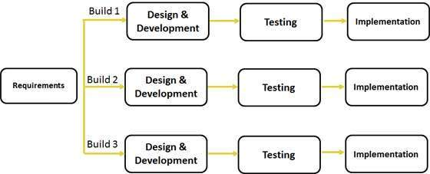
Mô hình phát triển tăng dần

Slide 5
Phát triển tăng dần
Không chú trọng việc cụ thể hóa mọi thứ trước khi code.
Làm việc vừa đủ cho một yêu cầu cụ thể rồi trực tiếp tạo ra các chức năng.
Sẽ thử các ý tưởng rồi thu thập thông tin phản hồi và tiếp tục vòng lặp với mini – design và code.

Slide 6
Phát triển tăng dần(tiếp)
Đòi hỏi sự hợp tác với người dùng ứng dụng bởi vì chúng ta muốn thu thập thông tin phản hồi.
Chúng ta có thể hiểu lầm hoặc chúng ta có thể phát hiện khách hàng nói về 1 thứ nhưng họ lại muốn một thứ khác.
Chúng ta sẽ khai thác từ cái hiểu lầm đó, sẽ làm giảm chi phí phát triển.
Với kiểu phát triển này, sẽ là thay đổi nhiều thứ.

Slide 7
Danh sách yêu cầu.
Ứng dụng sẽ có chức năng : đăng ký, đăng nhập, đăng xuất, sửa thông tin dành cho người dùng.
Admin có thể thêm, sửa, xóa câu hỏi, câu trả lời.
Ứng dụng tự động sinh ra 10 câu hỏi trong lĩnh vực người dùng chọn.
Tự động tính điểm và thống kê 10 người có điểm cao nhất.
Sử dụng framework Rails.

Slide 8
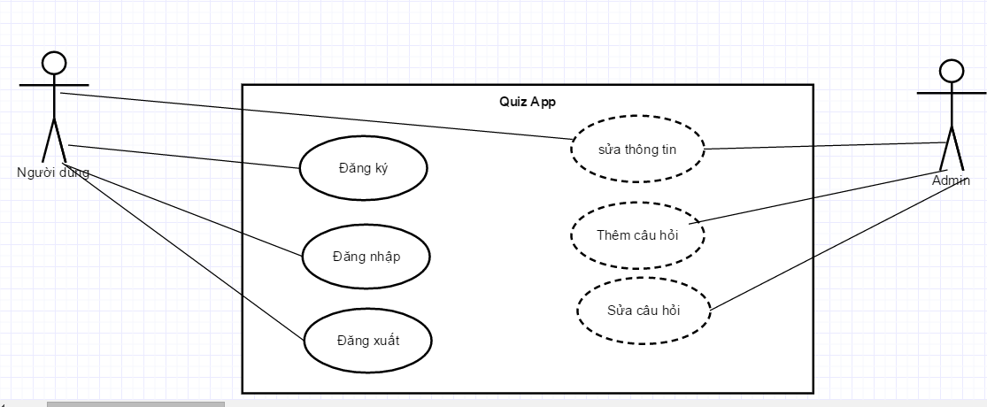
Use cases

Slide 9
Page flow

Slide 10
Data
Gồm có :
User
Categories
Quizzes
Choices

Slide 11

Đăng ký
Routes.rb
Users_controller
View/users
Model/user

Slide 12
Routes.rb
Khi người dùng chuyển sang đăng ký thì routes.rb sẽ định tuyến đến phương thức new trong users_controller.

Slide 13
Users_controller
Ở đây sẻ khởi tạo một biến @user rỗng.
Đồng thời nó sẽ load users/new.erb.html

Slide 14
Users/new.erb.html

Slide 15
Users/new.erb.html

Slide 16
Controller/users_controller.rb
def create
@user = User.new(params[:user])
if @user.save
redirect_to "/register", :notice => "Create account success !"
else
render "new"
end
end

Slide 17
Khi người dùng ấn nút submit thì sẽ chạy phương thức create.
Sẽ khởi tạo biến lấy dữ liệu qua phương thức params rồi gán vào biến @user
Thử lưu biến @user bằng phương thức save, rồi chạy vào model/User để validate dữ liệu, nếu lưu được thì chuyển tới /register
Nếu không lưu được thì chuyển về trang new

Slide 18
Model/User
validates_presence_of :username
validates_uniqueness_of :username
validates_presence_of :password, :on => :create
validates_confirmation_of :password
validates_presence_of :fullname
validates_presence_of :email

Slide 19
Ví dụ test đăng ký
rails generate integration_test users_signup
test "invalid signup information" do
get signup_path
assert_no_difference ‘User.count’ do
post users_path, user: { username: "",
password: "foo",
password_confirmation: "bar",
full_name: "abc 13f“,
email: "user@invalid" }
end
end
Bundle exec rake test

Slide 20
Routes.rb
get "quizzes/new"
post "quizzes/create“
Khi admin click chọn vào nút thêm một câu hỏi mới routes.rb sẽ định tuyến đến phương thức new trong quizzes_controller gọi đến phần view quizzes/new.html.erb để hiển thị form thêm câu hỏi.
Khi điền đầy đủ thông tin và nhấn nút “add quizzes” thì routes sẽ gọi đến phương thức này để xử lý dữ liệu liên quan đến database.

Slide 21
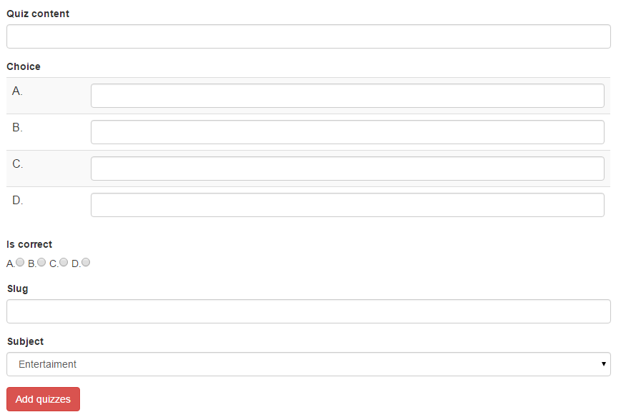
Thêm câu hỏi

Slide 22
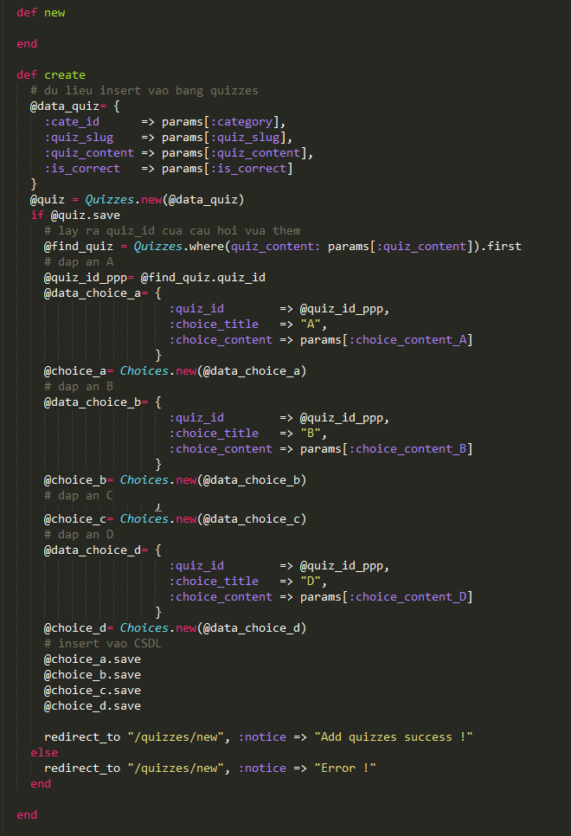
Controllers/quizzes_controller.rb

Slide 23
Controllers/quizzes_controller.rb
def create
end
- Là phương thức xử lý thêm một câu hỏi(xử lý ghi dữ liệu vào CSDL)
@data_quiz= {
:cate_id => params[:category],
:quiz_slug => params[:quiz_slug],
:quiz_content => params[:quiz_content],
:is_correct => params[:is_correct]
}
- @data_quiz là mảng chứa dữ liệu được gửi từ form lên
dữ liệu này sẽ tương ứng với một câu hỏi sẽ được lưu vào bảng Quizzes
@quiz = Quizzes.new(@data_quiz)
- Khởi tạo một đối tượng tương ứng với một câu hỏi

Slide 24
Controllers/quizzes_controller.rb
if @quiz.save
Nếu khởi tạo thành công sẽ ghi vào CSDL
@find_quiz = Quizzes.where(quiz_content: params[:quiz_content]).first
@quiz_id_ppp= @find_quiz.quiz_id
- Lấy ra quiz_id của câu hỏi vừa thêm
@data_choice_a= {
:quiz_id => @quiz_id_ppp,
:choice_title => "A",
:choice_content => params[:choice_content_A]
}
@choice_a= Choices.new(@data_choice_a)
- @choice_a là mảng chứa dữ liệu gửi từ form lên ứng với phương án lựa chọn A đối với câu hỏi vừa thêm
@choice_a.save
- Lưu lựa chọn trả lời tương ứng với câu hỏi vào bảng Choices
- Tương tự đối với các đáp án B, C, D
else
end

Slide 25
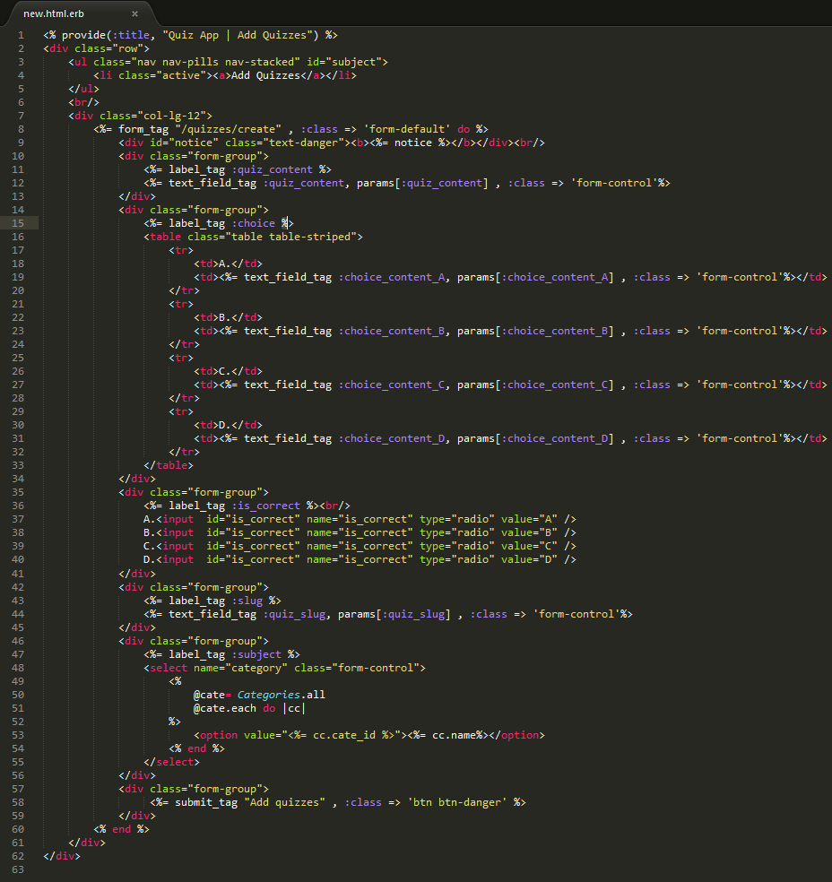
Quizzes/new.html.erb

Slide 26
Model/quizzes.rb
class Quizzes < ActiveRecord::Base
attr_accessible :quiz_id, :cate_id, :quiz_slug, :quiz_content, :is_correct
End
Khai báo các trường trong bảng Quizzes

Slide 27
Model/choices.rb
class Choices < ActiveRecord::Base
attr_accessible :choice_id, :quiz_id, :choice_title, :choice_content
End
- Khai báo các trường trong bảng Choices

Slide 28
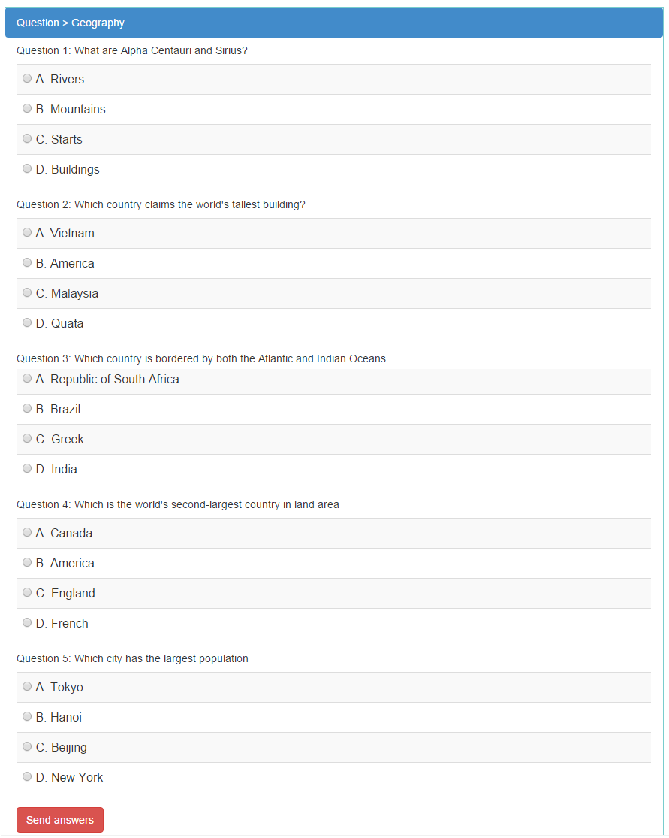
Trả lời câu hỏi

Slide 29
Trả lời câu hỏi
Người dùng đăng nhập vào hệ thống và click chọn các danh mục câu hỏi trong phần “Subject”
- Ứng với mỗi danh mục sẽ có những câu hỏi và khi chọn vào mỗi danh mục sẽ random ngẫu nhiên 5 câu hỏi trong những câu hỏi thuộc những danh mục mà bạn đã chọn sau đó bạn sẽ trả lời từng câu hỏi trong từng danh mục đó

Slide 30
Routes.rb
get "subject/:cate_id/:slug" => "pages#subject", :as => "subject“
Khi người dùng click chọn các danh mục câu hỏi để trả lời routes.rb sẽ định tuyến đến phương thức subject trong pages_controller gọi đến phần view pages/subject.html.erb để hiển thị danh sách các câu hỏi tương ứng với từng anh mục câu hỏi đã lựa chọn.
post "pages/checkanswer“
- Sau khi người dùng đã trả lời hết các câu hỏi, click chọn “Send answers” routes.rb sẽ định tuyến đến phương thức checkanswer trong pages_controller để kiểm tra đáp án và tính điểm.

Slide 31
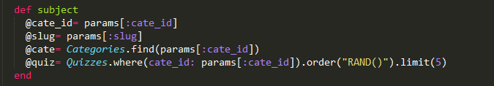
Controller/pages_controller.rb
@cate_id= params[:cate_id]
- Trả về cate_id của danh mục câu hỏi
@slug= params[:slug]
- Trả về slug(đường dẫn) của danh mục
@cate= Categories.find(params[:cate_id])
- Tìm danh mục tương ứng với cate_id tra về
@quiz= Quizzes.where(cate_id: params[:cate_id]).order("RAND()").limit(5)
- Random ngẫu nhiên 5 câu hỏi tương ứng với mỗi danh mục

Slide 32
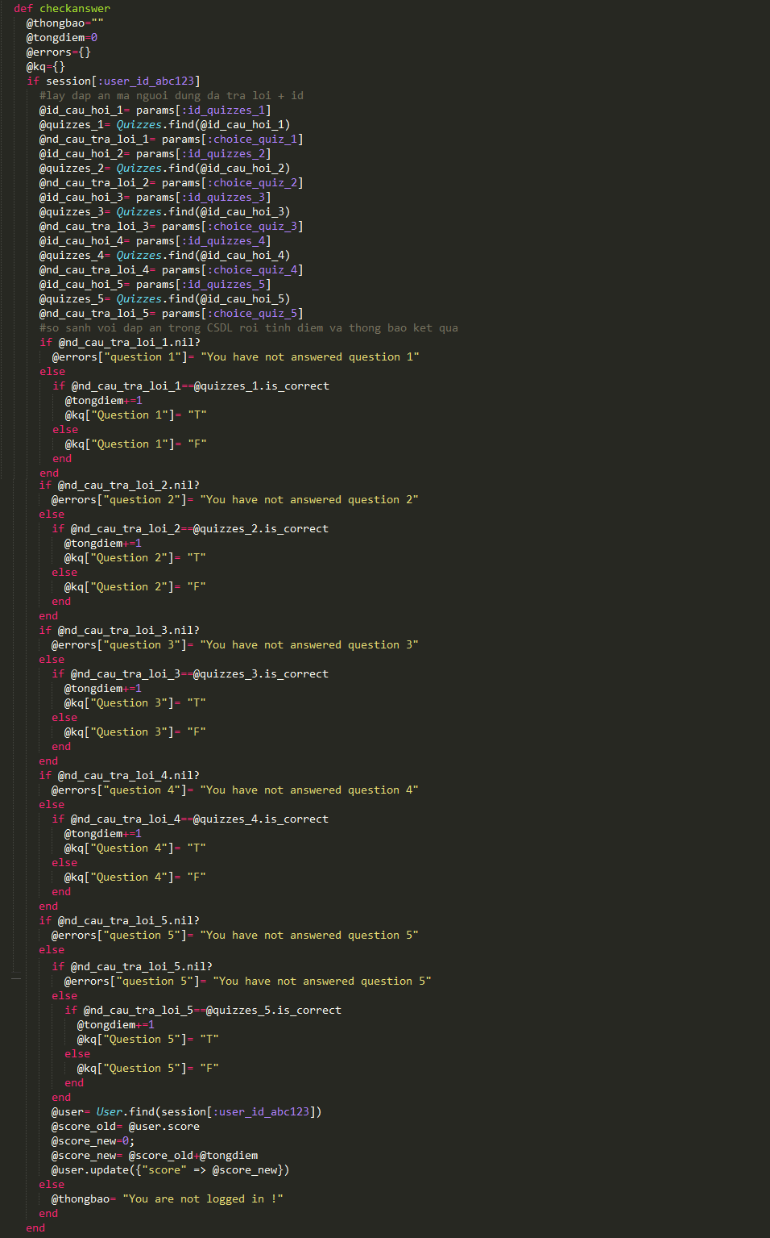

Slide 33
Controller/pages_controller.rb
@thongbao="“
@tongdiem=0
@errors={}
@kq={}
Khai báo các biến + các mảng dữ liệu
@id_cau_hoi_1= params[:id_quizzes_1]
@quizzes_1= Quizzes.find(@id_cau_hoi_1)
@nd_cau_tra_loi_1= params[:choice_quiz_1]
Lấy đáp án án A mà người dùng trả lời từ form trả lời lên
và quiz_id là id của câu hỏi đó
if @nd_cau_tra_loi_1.nil?
@errors["question 1"]= "You have not answered question 1"
else
if @nd_cau_tra_loi_1==@quizzes_1.is_correct
@tongdiem+=1
@kq["Question 1"]= "T"
else
@kq["Question 1"]= "F"
end
end
- So sánh với đáp án trong CSDL rồi tính điểm và thông báo kết quả

Slide 34
Controller/pages_controller.rb
@user= User.find(session[:user_id_abc123])
@score_old= @user.score
@score_new=0;
@score_new= @score_old+@tongdiem
@user.update({"score" => @score_new})
Tìm user(người trả lời câu hỏi)
Sau đó cộng dồn điểm của người đó với điểm mà đã trả lời trước đó đạt được
Với điều kiện là người dùng phải đăng nhập để trả lời.

Slide 35
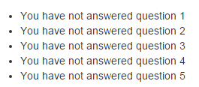
Controller/pages_controller.rb
Nếu như bạn không check đầy đủ đáp án sẽ thông báo lỗi và không tính điểm cho những câu hỏi đã trả lời

Slide 36
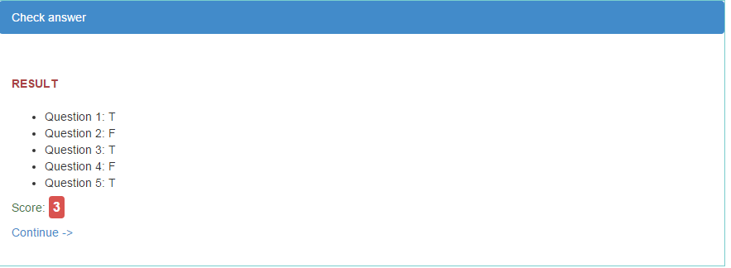
Controller/pages_controller.rb
- Sau khi trả lời hết các câu hỏi người dùng sẽ click chọn nút “Send answer” để xem đáp án của câu hỏi và tính điểm cho những câu trả lời đúng. Mỗi câu hỏi sẽ có đáp án trả lời đúng ứng với mỗi câu và sẽ so sánh với đáp án của người trả lời để tính điểm nếu trả lời đúng 1 câu sẽ được cộng 1 điểm, trả lời sai sẽ không được cộng điểm.

Slide 37
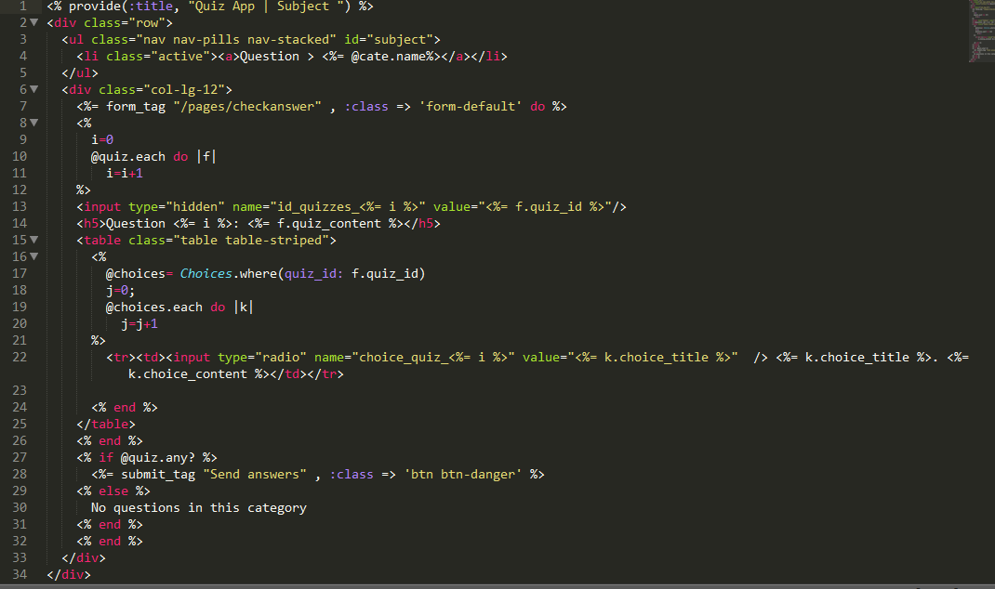
Pages/subject.html.erb

Slide 38
Tổng kết
Loại project nên dùng Rails ?
Luồng làm việc trong Rails ?
Ba bước trước khi bắt đầu code ?

Slide 39
Loại project nên dùng Rails
Project cần code phần lõi và cơ sở dữ liệu mới.
Cần tốc độ phát triển nhanh.
Ứng dụng web có tầng xử lý nghiệp vụ phức tạp.
Khi chưa hiểu hết yêu cầu của khách hàng.
Qúa trình phát triển đắt đỏ.
Giá project cố định.

Slide 40
Luồng làm việc
Trình duyệt web
routes.rb
controller
view
model
DB

Slide 41
Ba bước trước khi code
Các usecase.
Luồng làm việc giữa các trang với nhau.
Dữ liệu(trừu tượng).

Slide 42
Cảm ơn cô và các bạn
đã lắng nghe

